Slide 1
Мои права и обязанности
Выполнила Елизавета Немерещенко
Ученица 6 «А» класса МБОУ СОШ№6
Руководитель Завялова Анастасия Александровна
г.Красный Сулин

Slide 2
Законодательство Российской Федерации дарует своим гражданам права и наделяет их правами и обязанностями, которые обеспечивают осуществление прав других граждан.

Slide 3
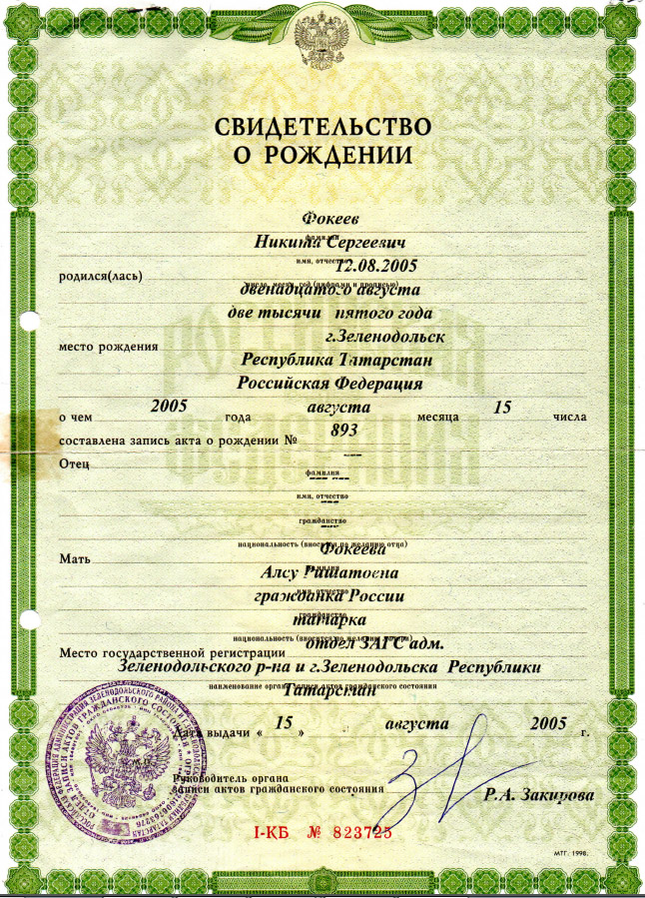
С момента рождения, малыш имеет право:
на имя;
на фамилию;
на отчество;
на гражданство и гражданскую правоспособность;
жить и воспитываться в полноценной семье;
на уважение своего человеческого достоинства;
на всестороннее развитие;
на обеспечение свобод и законных интересов родителей, службами опеки и попечительства, прокурором и судом;
на получение льгот и государственных пособий;
на обладание правами собственности.

Slide 4
Основные права ребенка по СК РФ

Slide 5
Право ребенка жить и воспитываться в семье. Родители или законные опекуны обязаны воспитывать малыша, обеспечивать ему всестороннее развитие как физическое, так и духовное;

Slide 6
Право на общение с родителями и иными родственниками. Соответствующая статья гласит, что несовершеннолетний малыш вправе знать своих родителей, вне зависимости от того, состоят родители в официальном браке или нет;

Slide 7
Право на выражение своего мнения и позиции. Несовершеннолетний гражданин должен чувствовать себя личностью, с чьим мнением должны считаться, особенно при решении вопросов, затрагивающих его интересы;

Slide 8
Перечень обязанностей ребенка по СК РФ

Slide 9
Получение базового образования.

Slide 10
Соблюдение устава образовательного учреждения.

Slide 11
После достижения 18-летнего возраста, обеспечивать своих нетрудоспособ-ных родителей или законных опекунов.

